Slide 1





會遇到什麼問題?

Slide 2
+ Ollama + OpenWebUI 開源模型容器部署

Slide 3
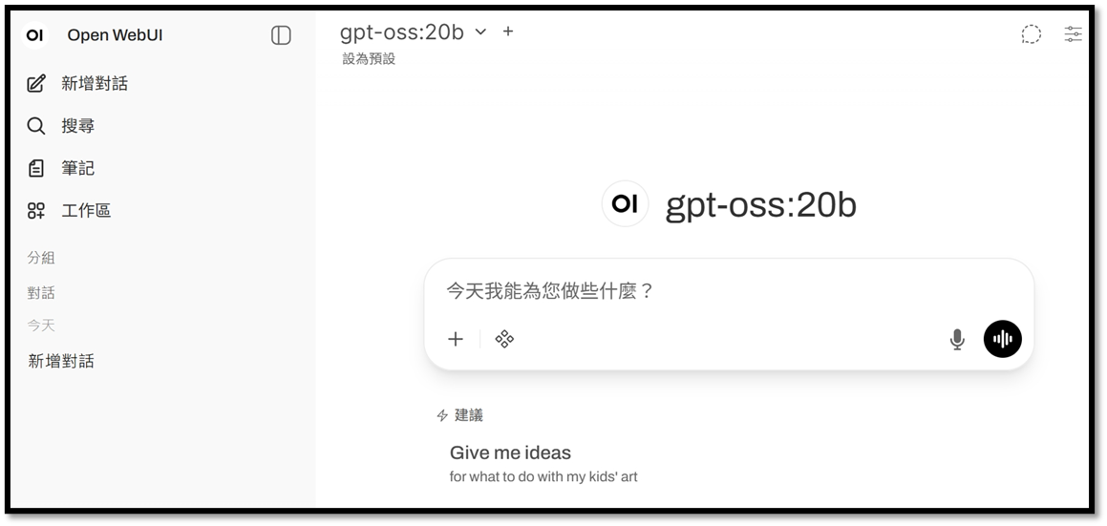



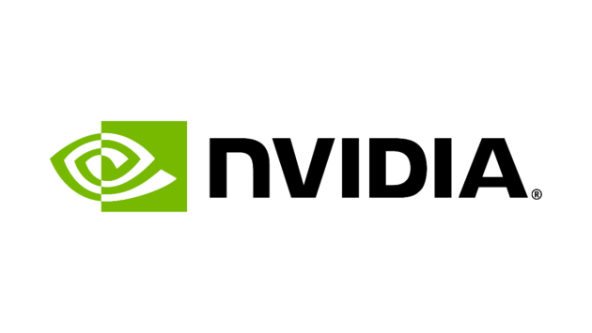
1.安裝Ubuntu作業系統
2.Nvidia 驅動
3.Docker / Docker Compose
4.Docker Ollama + OpenWeb UI
5. OpenWeb UI 下載模型
2025/11 指令記錄https://github.com/install-safe/nvidia/blob/main/ubuntu-24-ollama-openwebui-1124-history.txt

Slide 4

1.安裝Proxmox
2.Nvidia 驅動
3.CT Ollama + OpenWeb UI
4. VM Ubuntu + Docker OpenWeb UI
VM
CT
2025/11 指令記錄https://github.com/install-safe/nvidia/blob/main/ubuntu-24-ollama-openwebui-1124-history.txt

Slide 5
VM
CT

Slide 6

💻 Ubuntu Docker 與 Proxmox CT 差異比較
特性 | Ubuntu Docker | Proxmox CT (LXC)
技術類型 | 應用容器化 (Application Containerization) | 系統容器化 (System Containerization) / 輕量級虛擬化
隔離層級 | 低：共用主機核心 (Kernel) | 高：具備自己的獨立 PID 1、完整的 /sbin/init 系統和服務
核心要求 | 共用 主機的核心 (Host Kernel) | 使用主機核心，但模擬一個獨立的 作業系統環境
資源消耗 | 極低：僅運行應用程序及其依賴項 | 低：比虛擬機 (VM) 低，但比 Docker 高 (需運行完整 OS 服務)
啟動速度 | 極快：毫秒級 (僅啟動應用程序) | 快：秒級 (啟動一個完整的 OS)
大小/佔用空間 | 極小：通常僅數十 MB (僅含應用所需) | 較大：數百 MB 至 GB (含完整 OS 文件系統)
典型用途 | 微服務、無狀態應用、開發/測試環境、CI/CD | 運行完整 OS、郵件伺服器、數據庫、提供接近 VM 的體驗
特權存取 | 預設限制，但可以給予特權 (危險) | 預設隔離較好，但仍需注意 Unprivileged CT 的配置
儲存方式 | 透過分層文件系統 (Layered Filesystem) | 傳統文件系統 (如 LVM, ZFS, 檔案系統目錄)
由Gemini整理提供, 請驗證正確性

Slide 7
Proxmox CT (LXC) 和 VM (KVM) 運行 Ollama 存取 GPU 資源的差異分析：
💻 GPU 資源存取差異比較
特性 | Proxmox CT (LXC) → Ollama | Proxmox VM (KVM) → Docker → Ollama
底層技術 | 系統容器化 (共享主機核心) | 硬體虛擬化 (獨立核心與硬體模擬)
GPU 存取機制 | Device Passthrough (裝置節點傳遞) | PCIe Passthrough (完整硬體傳遞) 或 vGPU/mDev (分割)
配置複雜度 | 較低 (設備節點)：只需在 Proxmox CT 配置中傳遞 /dev/dri 或 /dev/nvidia* 節點。 | 高 (PCIe)：需要啟用 IOMMU、修改 Host Kernel 參數、解除綁定 Host 驅動。
驅動程式位置 | 僅需在 Host 主機上 安裝驅動程式。 | 必須在 Guest VM 內部 安裝 GPU 驅動程式。
效能損耗 | 極低：幾乎是原生 (Near-Native) 效能。 | 極低：PCIe Passthrough 損耗極微小。
GPU 共享性 | 差：通常只能將整個 GPU 裝置節點傳遞給單個 CT，難以在多個 CT 間分割。 | 高階/專業卡可共享：透過 NVIDIA vGPU 或 Intel GVT-g 實現。 消費級卡不可共享：一旦傳遞給 VM，Host 和其他 VM/CT 就無法使用。
Docker 影響 | Docker 在 CT 內運行 Ollama 時，只需確保容器具有對傳遞進來的 /dev/nvidia* 裝置節點的權限。 | Docker 在 VM 內運行 Ollama 時，只需確保 VM 內已正確安裝 GPU 驅動，Docker 就能透過 nvidia-container-toolkit 存取 GPU。
由Gemini整理提供, 請驗證正確性

Slide 8
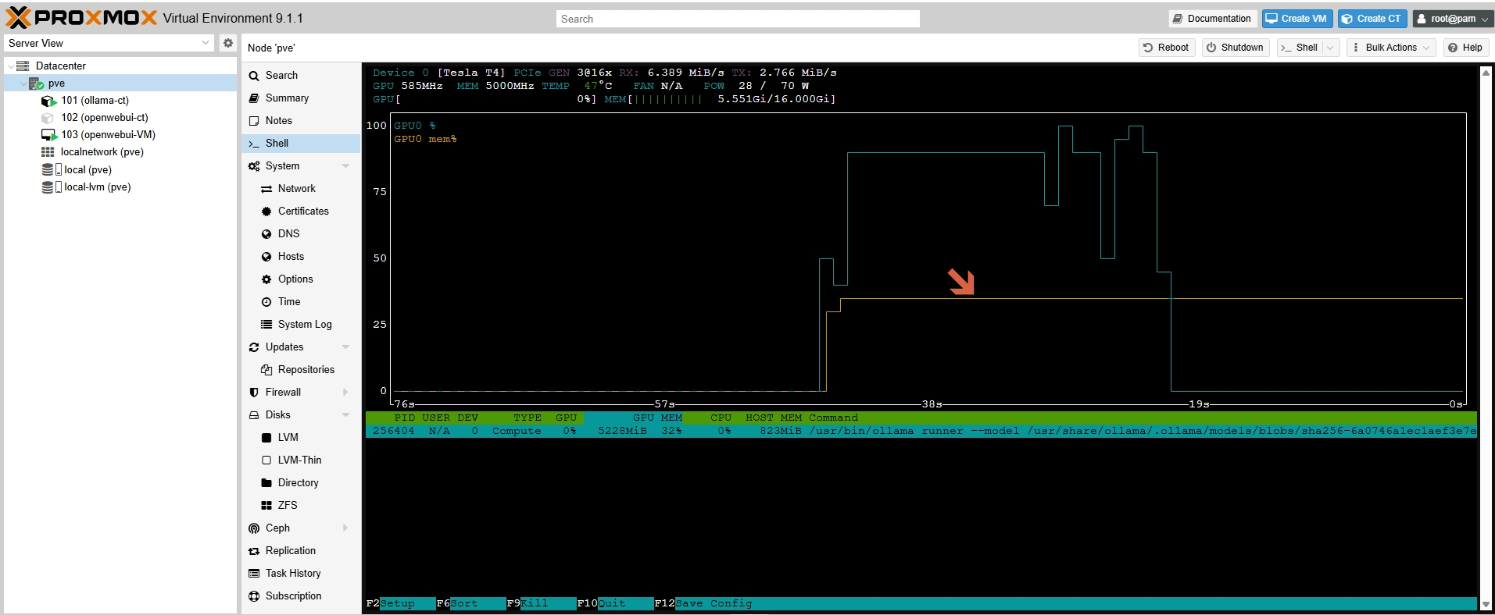
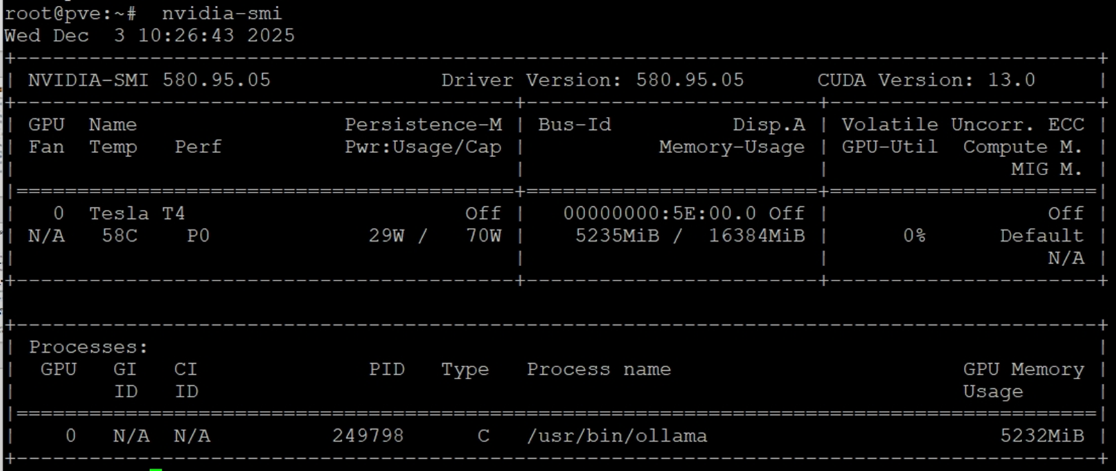

Slide 9
NVIDIA-Linux-x86_64-580.95.05.run
ubuntu-24.04-standard_24.04-2_amd64.tar.zst
nvidia
版本要一致
注意580後的數字
VM-103
CT-101
apt install nvidia-utils-580 libnvidia-compute-580 libnvidia-decode-580 -y
/etc/systemd/system/ollama.service
[Service]
…
Environment="OLLAMA_HOST=0.0.0.0"
docker run -d --name open-webui -p 3000:8080 -e OLLAMA_BASE_URL=http://CT-101–ip-address:11434

